Slide 1
T.C.
ORMAN ve SU İŞLERİ BAKANLIĞI
SU YÖNETİMİ GENEL MÜDÜRLÜĞÜ
RBE-SYMP HİDROLOJİ VE SU KALİTE MODELİNİN BÜYÜK MENDERES HAVZASINA UYGULANMASI PROJESİ
15/07/2014

Slide 2
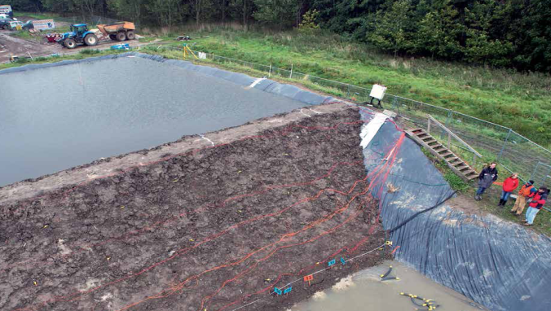
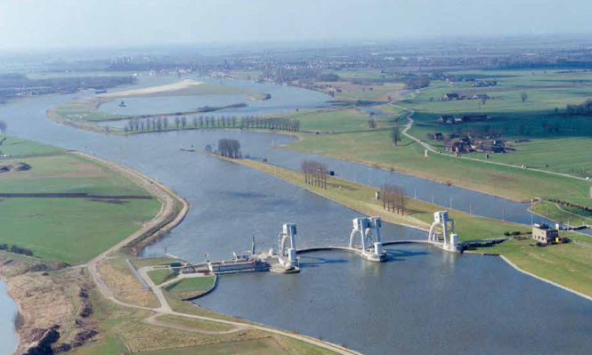
DELTARES ENSTİTÜSÜ
DELTARES yerüstü, yer altı suları ile altyapı alanlarında araştırma çalışmaları yapan bağımsız bir Hollanda kuruluşudur.
Çalışma Alanları:
Sürdürülebilir delta planlaması
Delta altyapısı
Yerüstü ve yeraltı suyu kaynakları yönetimi
Ekosistem ve çevresel kalite yönetimi
Taşkın risk yönetimi
Enstitü delta, kıyı alanları ve nehir havzaları bazında çalışmalarını yürütmektedir.

Slide 3
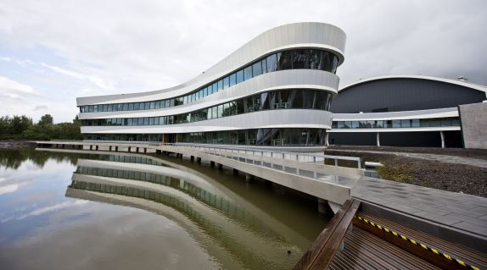
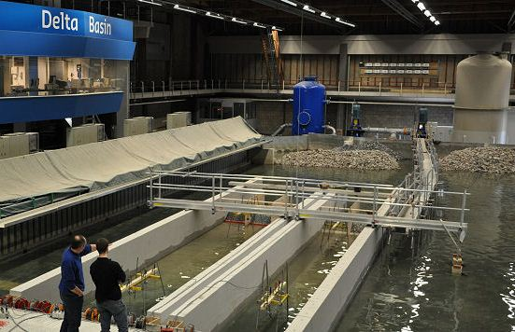
DELTARES ENSTİTÜSÜ
Merkezi Delft ve Utrecht’te yer alan DELTARES bünyesinde 800 kişi çalışmaktadır.
Hollanda ve diğer ülkelerle beraber çalışmaktadır.
Enstitünün yıllık yaklaşık 110.000.000 Euro’luk bütçesi bulunmaktadır.
Bütçesinin %40 kadarı devlet adına yapılan çalışmaları kapsamaktadır.

Slide 4
DELTARES ENSTİTÜSÜ
DELTARES Enstitüsünün ülkemizde gerçekleştirdikleri modelleme çalışmaları bulunmaktadır.
Yeşilırmak Havzası Taşkın Yönetim Planının Hazırlanması Projesi 2013 yılında başlamış olup, çalışmalar devam etmektedir.
Gerçekleştirilmesi planlanan projede veri sıkıntısının yaşanmaması için Büyük Menderes Havzası’na uygulanması kararı alınmıştır.

Slide 5
PARTNERS VOOR WATER
Hollanda su teknolojisinin ve uzmanlığının uluslararası alanda desteklenmesi ve dünya su sorunlarına çözümde katkı sağlaması maksadıyla ‘Partners Voor Water’ programı 2000 yılında kurulmuştur.
Program 26 hedef ülkede proje ve aktiviteleri desteklemektedir. (Brezilya, Çin, Mısır, Rusya, Meksika, Ukrayna, Slovakya ve Türkiye gibi)

Slide 6
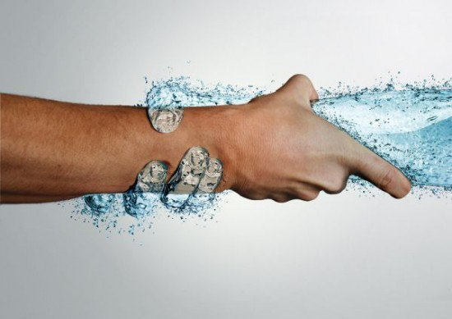
PARTNERS VOOR WATER
Program konuları
Su ve iklim
Su, gıda ve ekosistem
Su ve sağlık
Su ve güvenlik
Yönetim
Proje tipine göre maksimum hibe miktarları
Çevresel fizibilite projeleri € 150.000
Bilgi artırım projeleri €250.000
Pilot projeler €600.000
Bütünleşik projelerde yüksek maliyetli proje devlet yardımı almaktadır.

Slide 7
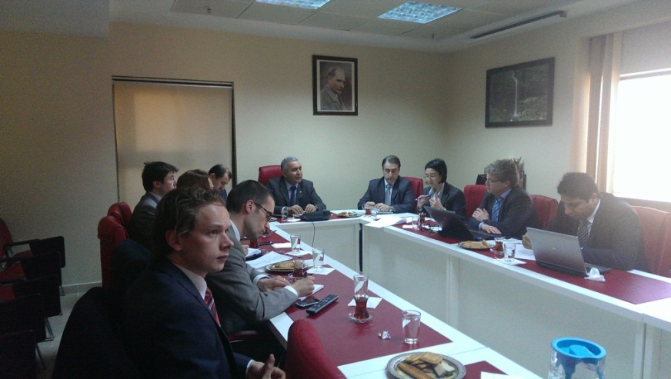
RBE-SYMP HİDROLOJİ VE SU KALİTE
MODELİ UYGULAMA PROJESİ
12-13 Şubat 2014 tarihlerinde DELTARES Enstitüsü Yetkilileri ile Hollanda Büyükelçiliği temsilcilerinin katılımı ile proje çalışma toplantısı yapılmıştır.
Çalışmalar neticesinde proje teklif dokümanları hazırlanarak, 25.02.2014 tarihinde DELTARES Enstitüsü tarafından Partners Voor Water’a sunulmuştur.
Partners Voor Water tarafından ‘RBE-SYMP Hidroloji ve Su Kalite Modelinin Büyük Menderes Havzasına Uygulanması Projesi’ 09.07.2014 tarihinde kabul edilmiştir.

Slide 8
RBE-SYMP HİDROLOJİ VE SU KALİTE
MODELİ UYGULAMA PROJESİ
Proje kapsamında, DELTARES tarafından geliştirilmiş olan RIBASIM modeli kullanılarak Büyük Menderes Havzası’na ait hidroloji ve su kalitesi/ekolojisi modülleri olan model platformu geliştirilecektir.
RBE-SYMP altında
RIBASIM modeli ile Büyük Menderes Havzası’nın hidrolojisi,
DELWAQ ve Ekoloji Modülleri ile Büyük Menderes Havzası’ndaki yerüstü su kalitesi modellenecektir.
Su kalitesi ve ekolojisi modülleri RIBASIM (Hidroloji Modeli) ile entegre çalışacaktır.

Slide 9
RBE-SYMP HİDROLOJİ VE SU KALİTE
MODELİ UYGULAMA PROJESİ
Proje süresi 18 ay olarak belirlenmiştir.
Proje iki alt projeden oluşmaktadır:
Pilot Uygulama Alt Proje
DELTARES
Witteveen en Bos
Peel en Maasvallei
DKM(Doğa Koruma Merkezi)
Bilgi Artırımı Alt Proje
Orman ve Su İşleri Bakanlığı
€ 180.876
€ 119.435
TOPLAM
HİBE
€ 300.311

Slide 10
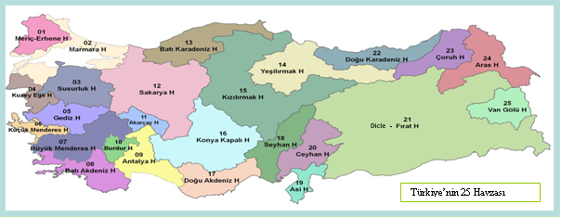
PROJE ALANI:
BÜYÜK MENDERES HAVZASI
Havza alanı yaklaşık 2.600.967 ha’dır.
Türkiye’nin batısında Büyük Menderes Nehri ile sularını Ege Denizi’ne döken alanı kapsamaktadır.

Slide 11
PROJE ALANI:
BÜYÜK MENDERES HAVZASI
Büyük Menderes Havzası sınırları içerisinde Afyonkarahisar, Aydın, Burdur, Denizli, Isparta, İzmir, Kütahya, Manisa, Muğla ve Uşak olmak üzere 10 il yer almaktadır.
Havzadaki başlıca akarsu Büyük Menderes Nehri ve kollarıdır. Nehrin önemli kolları Çine, Akçay, Emir, Banaz, Kufi, Dandalaz ve Madran Çayları’dır.
Havzadaki önemli durgun sular Dinar yakınlarında Çapalı Göl, Çivril‘in güneyinde Işıklı Göl, mansapta Bafa Gölü ve Akçay üzerinde Kemer Barajı yapay gölüdür.
Bunların yanı sıra mansapta en önemlisi Karine Gölü olan birçok alüvyon-set gölleri vardır.

Slide 12
PLANLAMA VE AKTİVİTE TABLOSU PROJE AŞAMALARI
DELTARES tarafından proje önerisi sunulması sırasında hazırlanan Planlama ve Aktivite Tablosu’na göre söz konusu proje 4 safhadan oluşmaktadır:
Hazırlıklar (Preparations)
Model Geliştirilmesi (Model Development)
Yayılımı (Dissemination)
Yol Haritası ve Çalışmaların Genişletilmesi (Road Map and Extension)

Slide 13
PLANLAMA VE AKTİVİTE TABLOSU PROJE AŞAMALARI
Hazırlıklar Safhası;
Başlangıç Fazı( Kick-off)
Yönlendirme Komitesinin belirlenmesi, Hidrolojik ve Su Kalitesi modelleme gruplarının belirlenmesi, Detaylı proje planlama raporunun hazırlanması
Model Kurulumu ve Hazırlıklar
Büyük Menderes Havzası arazi gezisinin düzenlenmesi, ekolojik ve hidrolojik veri temini, RIBASIM ile Su Kalitesi& Ekolojisi modellerinin eğitim programlarının belirlenmesi

Slide 14
PLANLAMA VE AKTİVİTE TABLOSU PROJE AŞAMALARI
Model Geliştirilmesi Safhası;
Modele veri girişi ve şematik gösterim
Veri analizi ve şematik olarak gösterimi
Model kalibrasyonu
Mevcut durum tespiti, Model kalibrasyonu, çevresel hedeflerin belirlenmesi, sınırlayıcı faktörlerin belirlenmesi

Slide 15
PLANLAMA VE AKTİVİTE TABLOSU PROJE AŞAMALARI
Model Geliştirilmesi Safhası;
Model Deneme Çalışması ve Ölçümlerin Tanımlanması
Ölçüm envanterinin oluşturulması (sektör, senaryo, ölçümler, su kütle tipi), proje alanı olan Büyük Menderes Havzasında Paydaş Katılım Toplantısının gerçekleştirilmesi

Slide 16
PLANLAMA VE AKTİVİTE TABLOSU PROJE AŞAMALARI
Yayılım Safhası;
Model Uygulaması
Modelleme çalışmalarının tamamlanması, Türkçe açıklamaların da yer aldığı İngilizce Kullanıcı El Kitapçığının oluşturulması, Model uygulaması ile ilgili eğitimlerin düzenlenmesi,
Diğer Nehir Havzaları için İzlenecek Yolun Tanımlanması
Türkiye’de 2 adet toplantının gerçekleştirilerek nehir havza modellerinin ve havzadaki kullanıcılara tanıtımı eğitimi

Slide 17
PLANLAMA VE AKTİVİTE TABLOSU PROJE AŞAMALARI
Yol Haritası ve Çalışmaların Genişletilmesi Safhası;
Projenin Genişletilmesi için Yol Haritası
Projenin diğer havzalara da uygulanması için gerekli yol haritasının belirlenmesi ve diğer havzalar için yeni proje hazırlıklarının yapılması
Kapanış Toplantısı
Proje çıktıları, model uygulaması ve belirlenen yol haritasının yer aldığı bir sunumun gerçekleştirilmesi

Slide 18
RBE-SYMP HİDROLOJİ VE SU KALİTE MODELİ PROJESİ ÇIKTILARI
Proje neticesinde;
RBE-SYMP Hidrolojik ve Su Kalite Modeli geliştirilecektir.
Modelin kalibrasyonu ve doğrulaması yapılacaktır.
Geliştirilen modelin Büyük Menderes Havzası’nda uygulanması çalışmaları gerçekleştirilecektir.
Modelleme eğitimleri verilecektir.
RBE-SYMP Hidrolojik ve Su Kalite Modelinin diğer havzalarda uygulanması için yol haritası belirlenecektir.

Slide 19
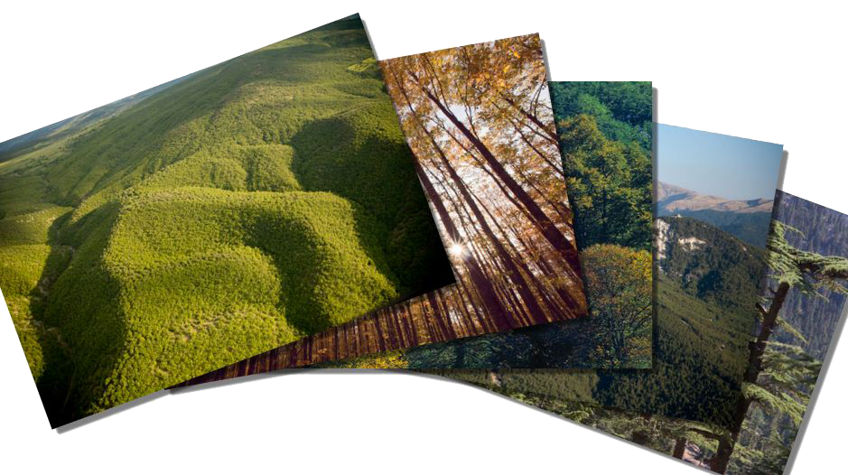
T.C.
ORMAN ve SU İŞLERİ BAKANLIĞI
ARZ EDERİM

